Slide 1


Slide 2

RECEPÇÃO - UM MINISTÉRIO

Slide 3

RECEPÇÃO - UM MINISTÉRIO
Que os visitantes vejam que estamos procurando
tornar felizes os que nos cercam, através de nossa
jovialidade, simpatia e amor.
Ellen White
Notes:
Entendemos que o seu ministério vai além de receber um visitante ou integrar uma equipe de recepção. O campo é mais vasto e toda a igreja deve ser atrativa, receptiva e acolhedora.
Nos últimos dois anos, o Ministério da Recepção passou por adaptações por conta da pandemia que enfrentamos e muitas mudanças vão permanecer.
Entretanto, a essência continua: Devemos amar, acolher, atender e acompanhar.

Slide 4

RECEPÇÃO, UM MOVIMENTO FOCADO EM:
COMUNHÃO PESSOAL
A igreja precisa entender que o contato constante com Deus permite que sejamos amáveis e acolhedores com todos.

Slide 5

RECEPÇÃO, UM MOVIMENTO FOCADO EM:
COMUNHÃO PESSOAL
A igreja precisa entender que o contato constante com Deus permite que sejamos amáveis e acolhedores com todos.
RELACIONAMENTO
A igreja precisa entender que necessitamos estar unidos e nos relacionando bem para que as pessoas queiram fazer parte da nossa comunidade.

Slide 6

RECEPÇÃO, UM MOVIMENTO FOCADO EM:
COMUNHÃO PESSOAL
A igreja precisa entender que o contato constante com Deus permite que sejamos amáveis e acolhedores com todos.
RELACIONAMENTO
A igreja precisa entender que necessitamos estar unidos e nos relacionando bem para que as pessoas queiram fazer parte da nossa comunidade.
MISSÃO
A igreja precisa entender que o atendimento não se limita aos recepcionistas e que a experiência do visitante é responsabilidade de todos.

Slide 7

RECEPÇÃO, UM MOVIMENTO FOCADO EM:
COMUNHÃO PESSOAL
A igreja precisa entender que o contato constante com Deus permite que sejamos amáveis e acolhedores com todos.
RELACIONAMENTO
A igreja precisa entender que necessitamos estar unidos e nos relacionando bem para que as pessoas queiram fazer parte da nossa comunidade.
MISSÃO
A igreja precisa entender que o atendimento não se limita aos recepcionistas e que a experiência do visitante é responsabilidade de todos.
LIDERANÇA
A igreja precisa entender que é preciso estar em constante aperfeiçoamento, através de treinamentos e encontros de motivação.

Slide 8
OBJETIVOS
OBJETIVOS
Capacitar líderes e equipes para que reconheçam a importância do ministério que Ama, Acolhe, Atende e Acompanha para salvar.
Levar os membros a compreenderem que a hospitalidade é marca do cristão e ajudá-los
no desenvolvimento de atitudes acolhedoras na igreja.
Trabalhar em unidade e parceria com outros ministérios para que a obra de receber
e acolher seja completada com a obra da intercessão, da visitação e do ensino bíblico.

Slide 9
OBJETIVOS
OBJETIVOS
Capacitar líderes e equipes para que reconheçam a importância do ministério que Ama, Acolhe, Atende e Acompanha para salvar.
Levar os membros a compreenderem que a hospitalidade é marca do cristão e ajudá-los
no desenvolvimento de atitudes acolhedoras na igreja.
Trabalhar em unidade e parceria com outros ministérios para que a obra de receber
e acolher seja completada com a obra da intercessão, da visitação e do ensino bíblico.
METAS CRUCIALMENTE IMPORTANTES
Ter um coordenador e equipe atuantes;
Cumprir as ações Semanais, Mensais, Trimestrais e Anuais.

Slide 10

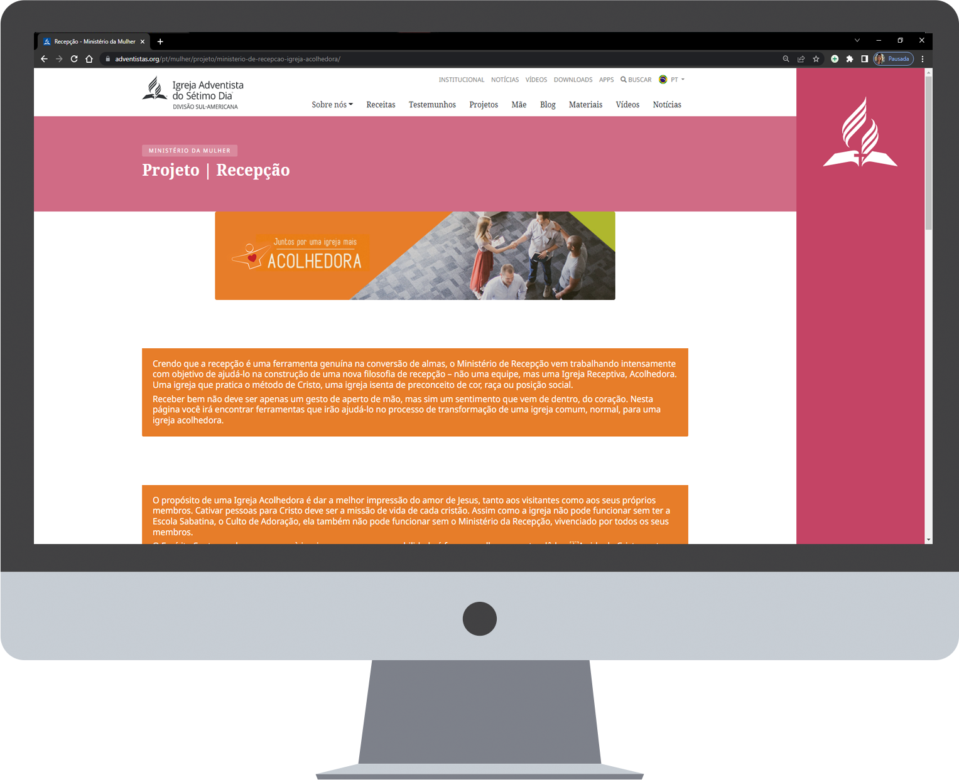
MATERIAIS DE APOIO
PLANNER
www.adventistas.org/pt/mulher/projeto/ministerio-de-recepcao-igreja-acolhedora

Slide 11
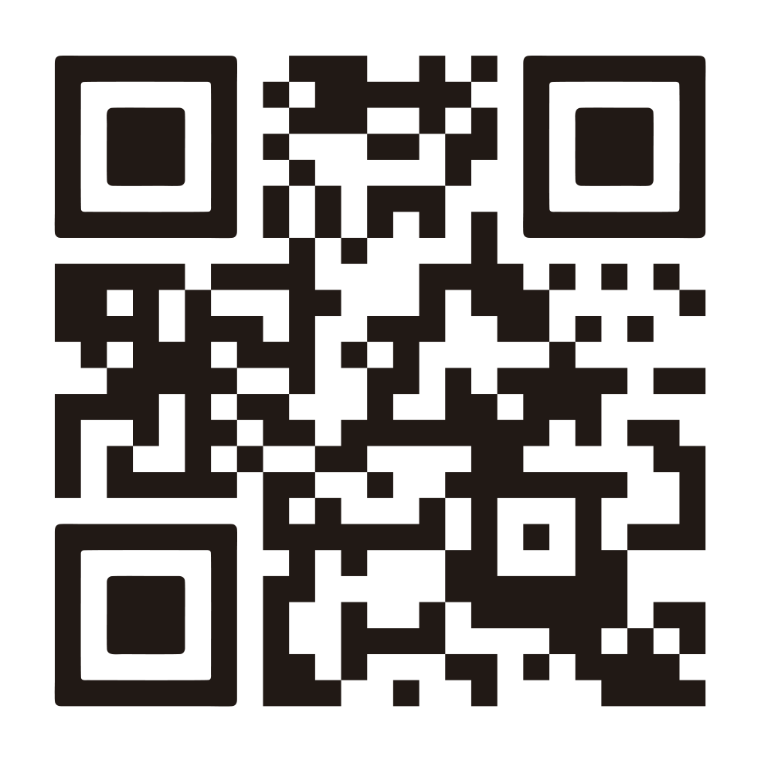
MATERIAIS DE APOIO
QR CODE
Notes:
O site do Ministério da Recepção traz conteúdos para o líder e integrantes das equipes. Você pode acessar agora através desse QR Code que também está disponível no planner.

Slide 12

EQUIPE DE RECEPÇÃO
COORDENADOR
Lidera as iniciativas desenvolvidas pelo Ministério da Recepção.
Escolhe a equipe e divulga as escalas mensais.
Envia os cartões digitais para os membros, para que sejam encaminhados para amigos e visitantes.
Promove a capacitação com a equipe e a igreja, implantando projetos que resultem em uma igreja acolhedora.

Slide 13

EQUIPE DE RECEPÇÃO
COORDENADOR
Lidera as iniciativas desenvolvidas pelo Ministério da Recepção.
Escolhe a equipe e divulga as escalas mensais.
Envia os cartões digitais para os membros, para que sejam encaminhados para amigos e visitantes.
Promove a capacitação com a equipe e a igreja, implantando projetos que resultem em uma igreja acolhedora.
RECEPCIONISTA
Recebe as pessoas em todas as programações, dando as boas-vindas e direcionando-as para o interior do templo.
Chega cedo e organiza o espaço para receber bem.
Conhece bem as programações da igreja, os ambientes do templo e, caso esteja entregando algum material, também conhece o conteúdo.

Slide 14

EQUIPE DE RECEPÇÃO
RECEPCIONISTA DE CONTATO
Após a visita, é quem envia mensagem, e-mail ou telefona.

Slide 15

EQUIPE DE RECEPÇÃO
RECEPCIONISTA DE CONTATO
Após a visita, é quem envia mensagem, e-mail ou telefona.
RECEPCIONISTA SECRETÁRIO
Organiza os materiais, as anotações e informações.

Slide 16
EQUIPE DE RECEPÇÃO
RECEPCIONISTA DE CONTATO
Após a visita, é quem envia mensagem, e-mail ou telefona.
RECEPCIONISTA SECRETÁRIO
Organiza os materiais, as anotações e informações.
IMPORTANTE: Diáconos e diaconisas podem ser chamados para ser recepcionistas.

Slide 17

MINISTÉRIO DE APOIO
MINISTÉRIO PESSOAL
AJUDA NO TREINAMENTO
DOS MEMBROS DA IGREJA.

Slide 18
MINISTÉRIO DE APOIO
COORDENAÇÃO
DE INTERESSADOS
Utiliza as informações captadas na recepção para oferecer acompanhamento espiritual para o visitante.

Slide 19
MINISTÉRIO DE APOIO
COORDENAÇÃO
DE INTERESSADOS
DIREÇÃO DE
CLASSES BÍBLICAS
Utiliza as informações captadas na recepção para oferecer acompanhamento espiritual para o visitante.
Recebe visitantes que desejam estudar a Bíblia em grupo.

Slide 20
MINISTÉRIO DE APOIO
COORDENAÇÃO
DE INTERESSADOS
DIREÇÃO DE
CLASSES BÍBLICAS
COORDENAÇÃO DE
DUPLAS MISSIONÁRIAS
Utiliza as informações captadas na recepção para oferecer acompanhamento espiritual para o visitante.
Recebe visitantes que desejam estudar a Bíblia em grupo.
Organiza o trabalho de visitação e estudos bíblicos.

Slide 21

MINISTÉRIO DE APOIO
MINISTÉRIO DA MULHER
ATUA JUNTO COM A
COORDENAÇÃO DO
MINISTÉRIO DA RECEPÇÃO.

Slide 22
MINISTÉRIO DE APOIO
GRUPOS DE ORAÇÃO
Ora pelos visitantes e seus pedidos.

Slide 23
AÇÕES DO MINISTÉRIO DA RECEPÇÃO
As ferramentas deste planner servem de apoio para todas as metas listadas abaixo.
AÇÃO SEMANAL
Atuar em todos os programas presenciais ou on-line e observar quem são os visitantes.
A cada reunião, registrar o nome do visitante no cartão de boas-vindas, no culto presencial ou on-line.
O professor da ES deve ser um agente acolhedor, recebendo
o visitante direcionado para sua Unidade de Ação.
Após o culto, entrar em contato com cada visitante, agradecendo a presença e enviar o cartão virtual.
Repassar os pedidos de oração para o grupo de intercessão, liderado pelo Ministério da Mulher, e encaminhar os nomes das pessoas que solicitaram estudo bíblico para o Ministério Pessoal.
Enviar o cartão virtual de
Feliz Sábado
e Feliz Semana.

Slide 24
AÇÕES DO MINISTÉRIO DA RECEPÇÃO
AÇÃO MENSAL
Instruir a igreja através do compartilhamento de posts e informações sobre ações acolhedoras.
Preparar a escala mensal para o trabalho da equipe.

Slide 25
AÇÕES DO MINISTÉRIO DA RECEPÇÃO
AÇÃO MENSAL
Instruir a igreja através do compartilhamento de posts e informações sobre ações acolhedoras.
Preparar a escala mensal para o trabalho da equipe.
AÇÃO TRIMESTRAL
Fazer reunião de avaliação do trabalho e do atendimento, incluindo as equipes de apoio.
Realizar capacitações para
a equipe, podendo terminar
com um momento de confraternização.
Preencher o relatório integrado trimestralmente.

Slide 26
AÇÕES DO MINISTÉRIO DA RECEPÇÃO
AÇÃO MENSAL
Instruir a igreja através do compartilhamento de posts e informações sobre ações acolhedoras.
Preparar a escala mensal para o trabalho da equipe.
AÇÃO TRIMESTRAL
Fazer reunião de avaliação do trabalho e do atendimento, incluindo as equipes de apoio.
Realizar capacitações para
a equipe, podendo terminar
com um momento de confraternização.
Preencher o relatório integrado trimestralmente.
AÇÃO ANUAL
Realizar o Sábado da Igreja Acolhedora.
Trabalhar em conjunto com a Escola Sabatina
na realização do Dia do Amigo.

Slide 27
Devemos nos aproximar dos homens individualmente com simpatia semelhante à de Cristo e procurar despertar-lhes o interesse nas coisas da vida eterna.
Serviço Cristão, p 113

Slide 28


O BOM ATENDIMENTO
UMA PRIMEIRA EXPERIÊNCIA MEMORÁVEL RESULTA EM BATISMOS.

Slide 29
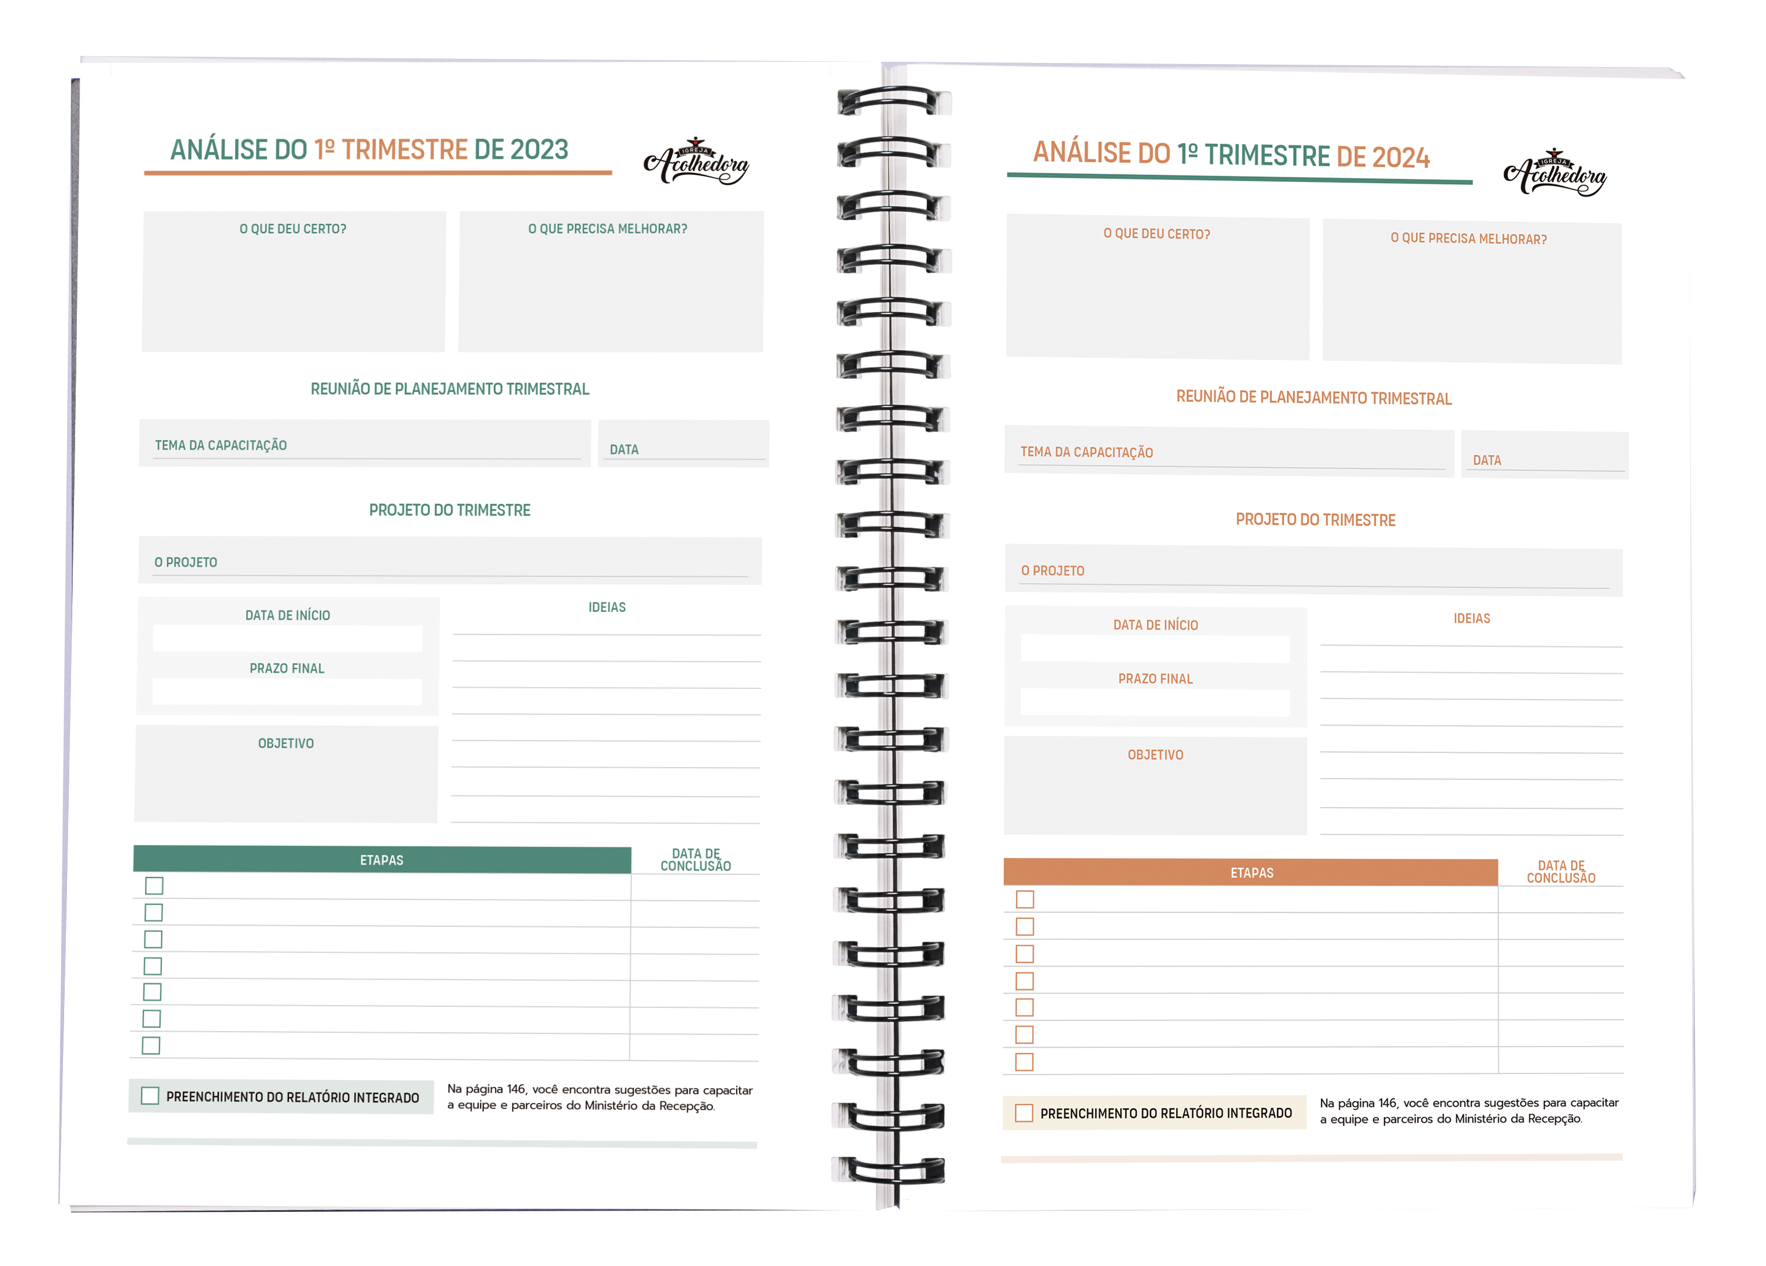
AUTOPERCEPÇÃO
Notes:
O melhor parâmetro para analisar a recepção da igreja é a autopercepção, que se faz com observação sem paixão. Isso quer dizer que devemos estar dispostos a criticar nosso trabalho para desenvolver algo melhor. Há uma pesquisa que aponta que 80% dos que trabalham com atendimento acreditam que fazem bem feito, contra 8% dos que são atendidos. Utilize as ferramentas de Análise da Igreja e a de Planejamento Trimestral que você encontra no Planner para fazer o RX do Ministério da Recepção na sua congregação.

Slide 30

O BOM ATENDIMENTO
EQUIPE
Mais do que ser bem capacitados, é preciso escolher pessoas que tenham inteligência emocional e capacidade de se colocar no lugar do convidado.

Slide 31

O BOM ATENDIMENTO
EQUIPE
Mais do que ser bem capacitados, é preciso escolher pessoas que tenham inteligência emocional e capacidade de se colocar no lugar do convidado.
SCRIPT
É importante conhecer comportamentos e frases cordiais, mas esses comportamentos e frases podem ser tornar prejudiciais quando são visivelmente mecânicos e artificiais.

Slide 32

O BOM ATENDIMENTO
EQUIPE
Mais do que ser bem capacitados, é preciso escolher pessoas que tenham inteligência emocional e capacidade de se colocar no lugar do convidado.
SCRIPT
É importante conhecer comportamentos e frases cordiais, mas esses comportamentos e frases podem ser tornar prejudiciais quando são visivelmente mecânicos e artificiais.
INTEGRAÇÃO E CONTINUIDADE
Uma igreja só consegue oferecer um bom atendimento se o comportamento de todos for cordial, interessado e amoroso. O bom atendimento não se encerra junto com o programa da igreja, e novas formas de contato precisam ser realizadas.

Slide 33

O BOM ATENDIMENTO
CONHECIMENTO
Estudar e buscar entender quem é o convidado, seus desejos e comportamentos faz com que o trabalho seja mais personalizado e eficaz.

Slide 34

O BOM ATENDIMENTO
CONHECIMENTO
Estudar e buscar entender quem é o convidado, seus desejos e comportamentos faz com que o trabalho seja mais personalizado e eficaz.
PROPÓSITO
Atender é servir, e é importante que todos tenham prazer e motivação em solucionar os problemas do convidado, sejam eles comportamentais, fazendo-o sentir-se à vontade, sejam questões mais profundas, oferecendo suporte e acompanhamento espiritual.

Slide 35

A ABORDAGEM
Notes:
Os olhos do convidado trarão as primeiras sensações ao convidado. A linguagem corporal é a primeira a enviar mensagens. Cuide para que o ambiente e o comportamento dos recepcionistas sejam coerentes com o comportamento acolhedor da sua igreja.

Slide 36
A ABORDAGEM
BOA IMPRESSÃO
Antes de ter tempo para dizer a primeira palavra, o sorriso no rosto, a postura, o asseio das roupas e do ambiente estão passando uma informação. Fique atento a esses itens para fixar uma imagem positiva.

Slide 37
A ABORDAGEM
BOA IMPRESSÃO
Antes de ter tempo para dizer a primeira palavra, o sorriso no rosto, a postura, o asseio das roupas e do ambiente estão passando uma informação. Fique atento a esses itens para fixar uma imagem positiva.
CONTEXTO
Antes de cumprimentar, faça uma leitura do convidado e observe o contexto como: sinais corporais do visitante (se está alegre, triste ou apreensivo), o perfil pessoal, as pessoas que estão junto, etc. Essas informações fazem com que o atendimento seja personalizado.

Slide 38
A ABORDAGEM
BOA IMPRESSÃO
Antes de ter tempo para dizer a primeira palavra, o sorriso no rosto, a postura, o asseio das roupas e do ambiente estão passando uma informação. Fique atento a esses itens para fixar uma imagem positiva.
CONTEXTO
Antes de cumprimentar, faça uma leitura do convidado e observe o contexto como: sinais corporais do visitante (se está alegre, triste ou apreensivo), o perfil pessoal, as pessoas que estão junto, etc. Essas informações fazem com que o atendimento seja personalizado.
SEM EXAGEROS
Quebre o gelo, mas não extrapole os limites pessoais do visitante, evitando invadir sua privacidade ou criar situações constrangedoras.

Slide 39
A ABORDAGEM
OFEREÇA ALGO
Seja cordial e ofereça coisas que deixem o convidado confortável, como a possibilidade de ser encaminhado a um lugar ou escolher por conta própria, por exemplo. Vale o que o convidado quer e não o que a equipe de recepção pensa ser o melhor.

Slide 40
A ABORDAGEM
OFEREÇA ALGO
Seja cordial e ofereça coisas que deixem o convidado confortável, como a possibilidade de ser encaminhado a um lugar ou escolher por conta própria, por exemplo. Vale o que o convidado quer e não o que a equipe de recepção pensa ser o melhor.
PREPARO
Aproveite o tempo ocioso para analisar o comportamento do convidado, prevendo ações que podem ajudá-lo a ter uma melhor experiência.

Slide 41

AVALIAÇÃO DO ATENDIMENTO
Notes:
Além da autoavaliação, é importante ter a avaliação de quem foi atendido, afinal, se estamos passando uma mensagem precisamos conferir se o receptor desta mensagem está nos compreendendo.
Tão logo verificar que a pessoa já faz parte da igreja, peça a ela que tire um tempo para falar com sinceridade os pontos positivos e negativos na experiência de recepção que ela vivenciou. É importante fazer isso logo, para que as memórias estejam “frescas”.
Você pode fazer isso de forma impressa ou com formulários eletrônicos. Veja o que perguntar.

Slide 42
EXEMPLOS DE PERGUNTAS
Qual é a sua idade?
(Ofereça opções de faixas etárias.)
Onde você mora?
Qual é a sua situação profissional?
Qual é o seu estado civil? Você tem filhos?
Com que frequência você visita igrejas?
Como você tomou conhecimento da nossa igreja?
(amigo, anúncios, mídias sociais, e-mail, outros.)

Slide 43
EXEMPLOS DE PERGUNTAS
Qual é a sua idade?
(Ofereça opções de faixas etárias.)
Onde você mora?
Qual é a sua situação profissional?
Qual é o seu estado civil? Você tem filhos?
Com que frequência você visita igrejas?
Como você tomou conhecimento da nossa igreja?
(amigo, anúncios, mídias sociais, e-mail, outros.)

Slide 44
EXEMPLOS DE PERGUNTAS
Qual é a sua idade?
(Ofereça opções de faixas etárias.)
Onde você mora?
Qual é a sua situação profissional?
Qual é o seu estado civil? Você tem filhos?
Com que frequência você visita igrejas?
Como você tomou conhecimento da nossa igreja?
(amigo, anúncios, mídias sociais, e-mail, outros.)

Slide 45
EXEMPLOS DE PERGUNTAS
Qual é a sua idade?
(Ofereça opções de faixas etárias.)
Onde você mora?
Qual é a sua situação profissional?
Qual é o seu estado civil? Você tem filhos?
Com que frequência você visita igrejas?
Como você tomou conhecimento da nossa igreja?
(amigo, anúncios, mídias sociais, e-mail, outros.)

Slide 46
EXEMPLOS DE PERGUNTAS
Qual é a sua idade?
(Ofereça opções de faixas etárias.)
Onde você mora?
Qual é a sua situação profissional?
Qual é o seu estado civil? Você tem filhos?
Com que frequência você visita igrejas?
Como você tomou conhecimento da nossa igreja?
(amigo, anúncios, mídias sociais, e-mail, outros.)

Slide 47
EXEMPLOS DE PERGUNTAS
Qual é a sua idade?
(Ofereça opções de faixas etárias.)
Onde você mora?
Qual é a sua situação profissional?
Qual é o seu estado civil? Você tem filhos?
Com que frequência você visita igrejas?
Como você tomou conhecimento da nossa igreja?
(amigo, anúncios, mídias sociais, e-mail, outros.)

Slide 48
EXEMPLOS DE PERGUNTAS
De 1 a 10, que nota você dá ao nosso atendimento na primeira vez?
O que trouxe você à igreja na primeira vez?
As informações foram passadas de forma clara e correta?
Em uma palavra, descreva a recepção que você recebeu no primeiro dia.
Do que você mais gostou no primeiro dia?
Do que você menos gostou no primeiro dia?
Quais foram a melhor e a pior surpresas?

Slide 49
EXEMPLOS DE PERGUNTAS
De 1 a 10, que nota você dá ao nosso atendimento na primeira vez?
O que trouxe você à igreja na primeira vez?
As informações foram passadas de forma clara e correta?
Em uma palavra, descreva a recepção que você recebeu no primeiro dia.
Do que você mais gostou no primeiro dia?
Do que você menos gostou no primeiro dia?
Quais foram a melhor e a pior surpresas?

Slide 50
EXEMPLOS DE PERGUNTAS
De 1 a 10, que nota você dá ao nosso atendimento na primeira vez?
O que trouxe você à igreja na primeira vez?
As informações foram passadas de forma clara e correta?
Em uma palavra, descreva a recepção que você recebeu no primeiro dia.
Do que você mais gostou no primeiro dia?
Do que você menos gostou no primeiro dia?
Quais foram a melhor e a pior surpresas?

Slide 51
EXEMPLOS DE PERGUNTAS
De 1 a 10, que nota você dá ao nosso atendimento na primeira vez?
O que trouxe você à igreja na primeira vez?
As informações foram passadas de forma clara e correta?
Em uma palavra, descreva a recepção que você recebeu no primeiro dia.
Do que você mais gostou no primeiro dia?
Do que você menos gostou no primeiro dia?
Quais foram a melhor e a pior surpresas?

Slide 52
EXEMPLOS DE PERGUNTAS
De 1 a 10, que nota você dá ao nosso atendimento na primeira vez?
O que trouxe você à igreja na primeira vez?
As informações foram passadas de forma clara e correta?
Em uma palavra, descreva a recepção que você recebeu no primeiro dia.
Do que você mais gostou no primeiro dia?
Do que você menos gostou no primeiro dia?
Quais foram a melhor e a pior surpresas?

Slide 53
EXEMPLOS DE PERGUNTAS
De 1 a 10, que nota você dá ao nosso atendimento na primeira vez?
O que trouxe você à igreja na primeira vez?
As informações foram passadas de forma clara e correta?
Em uma palavra, descreva a recepção que você recebeu no primeiro dia.
Do que você mais gostou no primeiro dia?
Do que você menos gostou no primeiro dia?
Quais foram a melhor e a pior surpresas?

Slide 54
EXEMPLOS DE PERGUNTAS
De 1 a 10, que nota você dá ao nosso atendimento na primeira vez?
O que trouxe você à igreja na primeira vez?
As informações foram passadas de forma clara e correta?
Em uma palavra, descreva a recepção que você recebeu no primeiro dia.
Do que você mais gostou no primeiro dia?
Do que você menos gostou no primeiro dia?
Quais foram a melhor e a pior surpresas?

Slide 55

ATENDER BEM OU RECEBER BEM?

Slide 56
ATENDER BEM OU RECEBER BEM?
Existem três coisas importantes que todo líder de recepção precisa saber para tornar o atendimento ao convidado mais eficiente: é preciso ter aptidão para lidar com a função, é preciso conhecer o que se apresenta (igreja, programa, pessoas, etc.) e é preciso ter atualização constante. O bom atendimento é indefinível em passos, já que sabemos que estamos lidando com pessoas que têm desejos diferentes e a sociedade está em constante modificação. A coisa mais certa a se pensar é que o bom atendimento é personalizado e natural.
Baseados em pesquisas de comportamento do cliente, vendas e atendimento, podemos estabelecer comportamentos e estratégias que causam boa impressão no maior número de pessoas. O Ministério da Recepção resumiu essas ações em quatro áreas, chamadas os As da Recepção: Amar, Acolher, Atender e Acompanhar.

Slide 57

ATENDER BEM OU RECEBER BEM?
AMAR | CUIDE DE SI E DO OUTRO
As pessoas são diferentes e têm necessidades diferentes. Amar significa promover o melhor atendimento para que elas se sintam bem na casa de Deus.
AMANDO O VISITANTE
Certifique-se de que o visitante está confortável e em segurança;
Apresente pessoas de acordo com o perfil do visitante;
Procure manter contato após a presença na igreja.

Slide 58
ATENDER BEM OU RECEBER BEM?
ACOLHER | ABRACE COM OS OLHOS E O CORAÇÃO
Alguns visitantes estão enfrentando situações adversas, e o comportamento acolhedor pode fazer a diferença imediatamente, transmitindo confiança e esperança.
ACOLHENDO O VISITANTE
Transmita simpatia e atenção com o olhar;
Use palavras amigáveis e corteses;
Diga seu nome, chame o visitante pelo nome e procure saber como ele está.

Slide 59
ATENDER BEM OU RECEBER BEM?
ATENDER | AJUDE
A atitude proativa, respondendo a uma dúvida ou solucionando um problema, fortalece
o vínculo de confiança e a sensação de bem-estar do visitante.
ACOLHENDO O VISITANTE
Ajude o visitante a encontrar textos bíblicos e informe sobre o programa em andamento;
Caso a pessoa precise de amparo imediato, providencie o apoio disponível*;
Esteja disponível para ajudar a solucionar um problema, após a visita ao templo.
*Algumas pessoas que visitam nossas igrejas sentem fome. Não espere o final do culto para solucionar um problema como esse.

Slide 60
ATENDER BEM OU RECEBER BEM?
ACOMPANHAR | SEJA AMIGO
O contato posterior à visita ao templo é importante para que a pessoa retorne e decida estudar a Bíblia e, por fim, ser batizada.
ACOMPANHANDO O VISITANTE
Troque contato com a pessoa e envie mensagens de esperança rotineiramente;
Convide para um pequeno grupo ou outro programa da igreja;
Prossiga com o ensino da Bíblia e mantenha-se próximo mesmo depois do batismo*.
*Algumas pessoas deixam a igreja nos primeiros meses após o batismo porque não recebem mais a atenção de antes. O relacionamento fortalece a fé.

Slide 61

IGREJA DIGITAL E ACOLHEDORA
Notes:
Existem milhares de pessoas acompanhando as programações da igreja através da internet. O número cresceu após a pandemia e tende a permanecer alto, seja pela preferência de algumas pessoas, ou pela necessidade, quando pessoas que não conseguem se deslocar até um templo podem ser atendidas virtualmente.
Realizar um trabalho do Ministério de Recepção no meio digital é extremamente necessário.

Slide 62
IGREJA DIGITAL E ACOLHEDORA
Não force a mudança para o presencial. Há pessoas que desejam continuar a serem atendidas no meio virtual.
Notes:
É preciso ser muito cuidadoso ao abordar um internauta e realizar o convite para encontros presenciais, como visitas individuais, estudos bíblicos ou mesmo participação em programas da igreja. Há um número cada vez mais crescente de pessoas que preferem o contato digital. O que precisa ser feito é capacitar as equipes para assumir um ministério digital eficiente.

Slide 63
IGREJA DIGITAL E ACOLHEDORA
DURANTE O PROGRAMA
Interaja através dos canais digitais com perguntas como: De onde você nos assiste? Quer aprender mais sobre a Bíblia? Quer deixar um pedido de oração?
APÓS O PROGRAMA
Convidar para fazer parte de outros canais da igreja, como grupos de WhatsApp, onde as informações e convites para os próximos programas são enviados.
Encaminhar as necessidades para outros departamentos da igreja.
ATENÇÃO: A interação não deve estar limitada ao horário da transmissão, pois as pessoas podem acessar o conteúdo sem estar ao vivo.

